Slide 1
اشیاء در جاوا Java Objects
انجمن جاواکاپ تقدیم می‌کند
دوره برنامه‌نويسی جاوا
صادق علی‌اکبری

Slide 2
حقوق مؤلف
کلیه حقوق این اثر متعلق به انجمن جاواکاپ است
بازنشر یا تدریس آن‌چه توسط جاواکاپ و به صورت عمومی منتشر شده است، با ذکر مرجع (جاواکاپ) بلامانع است
اگر این اثر توسط جاواکاپ به صورت عمومی منتشر نشده است و به صورت اختصاصی در اختیار شما یا شرکت شما قرار گرفته، بازنشر آن مجاز نیست
تغییر محتوای این اثر بدون اطلاع و تأیید انجمن جاواکاپ مجاز نیست

Slide 3
سرفصل مطالب
ايجاد اشیاء
وضعیت اشیاء در حافظه
زباله‌روب (Garbage Collector)
ارسال پارامتر به متدها (Parameter Passing)
بخش‌های مختلف حافظه

Slide 4
یکی از اهداف اين جلسه
ارائه یک شهود سطح پايين از اشیاء در حافظه
نحوه ذخيره‌سازی اشیاء (Objects) و ارجاع‌ها (References)
اهميت شهود سطح پايين در کنار شهود سطح بالا
شهود سطح بالا: بسيار مهم در طراحی
شهود سطح پايين: بسيار مهم در پياده‌سازی

Slide 5
اشیاء در برنامه‌های جاوا

Slide 6
یادآوری
تعريف کلاس
Class Declaration
public class Dog {
private String name;
public void setName(String n) {
name = n;
}
public void bark(){
System.out.println("Hop! Hop!");
}
}
متغیرd چیست؟
يک شیء
ارجاع به يک شیء (Reference)
ساخت شیء جدید، نمونه‌سازی
Object Creation, Instantiation
Dog d = new Dog();
d.setName("Fido");
d.bark();
تغییر حالت (state) شیء
ارسال پیغادم
Message passing

Slide 7
استفاده از یک شیء
object.method(params);
Person p = new Person();
p.setName("علی علوی");
Book b1 = new Book();
b1.setTitle("شاهنامه");
p.borrow(b1);
String s = p.name;
p.age = 22;
نقطه (dot):
قبل از نقطه، اسم شیء می‌آید
معمولاً بعد از نقطه، یک متد فراخوانی می‌شود
بعد از نقطه، ممکن است یکی از ویژگی‌های شیء بیاید
به شرطی که در دسترس باشد
مثلاً public باشد

Slide 8

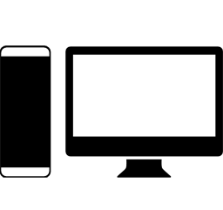

اشیاء در برنامه‌ها
Dog d1 = new Dog();
d1.setName("Belle");
d1.setAge(3);
Dog d2 = new Dog();
d2.setName("Fido");
d2.setAge(4);
Belle
3
Fido
4

Slide 9
اشیاء در حافظه
يادآوری: هر شیء، حالت، رفتار و هویت دارد
state, behavior, identity
هر شیء، در حافظه قرار می‌گيرد
محتوای حافظه = حالت شیء
آدرس شیء در حافظه ≈ هویت شیء
رفتار شیء: قبلاً در کلاس شیء تعريف شده
Belle
3
Fido
4
Notes:
Class declaration is also stored in memory
But class declaration is stored once for each class
For each object a separate piece of memory is needed
To store its state

Slide 10
عملگر new
یک شیء جدید از کلاس مشخص شده می‌سازد
ارجاع (reference) به شیء ساخته شده را برمی‌گرداند
new String();
new Book();
String s = new String();
Dog d = new Dog();
Rectangle r = new Rectangle();
Scanner c = new Scanner(System.in);
عملگر new حافظه را در بخشی به نام Heap ايجاد می‌کند

Slide 11
انواع داده‌ها
در جاوا دو گونه «نوع داده» وجود دارد
1- انواع داده اولیه (Primitive Data Types)
byte, short, int, long, float, double, boolean, char
تعدادی نوع داده محدود و مشخص که در زبان جاوا موجودند
هر متغیر از این انواع، حاوی یک مقدار است (نه یک شیء)
2- انواع داده ارجاعی (Reference Data Types) یا کلاس‌ها
مثل String ، Scanner ، Dog یا Book
برخی (مثل String) در زبان موجود است
و برخی دیگر (مثل Book) را ما تعريف می‌کنیم
هر متغیر از این انواع، ارجاعی به یک شیء است
int number;
char ch;
String name;
Book book;

Slide 12

تفاوت يک متغير اولیه (primitive) با يک شیء
انواع اوليه (primitive types) امکان استفاده از new را ندارند
ارجاعی (Referenced) نیستند
به جای نگهداری ارجاع به يک شیء، يک مقدار را نگه می‌دارند
امکان استفاده از dot را ندارند
چون شیء نیستند که ويژگی یا رفتار داشته باشند
String s = new String(“Ali”);
int a = 5;
new int();
int a = 5;
a.value = …
a.setValue(…
s
A|l|i
a
5

Slide 13
مفهوم ارجاع (Reference)

Slide 14
ارجاع به اشیاء
ارجاع (Reference) ، مفهومی مانند يک اشاره‌گر (Pointer) است
تا حدودی مشابه اشاره‌گر در زبان C++
وقتی يک متغير تعريف می‌کنید، در واقع يک ارجاع می‌سازيد، نه یک شیء
String s;
Book b;
استثنا:
متغیرهای انواع داده اولیه
اين متغيرها ارجاع به يک شیء نيستند، خود مقدار را نگه می‌دارند
Notes:
اگر با زبان C++ آشنا هستيد:
ارجاع در جاوا شبيه اشاره‌گر در C++ است، ولی از آن محدودتر است
ارجاع در جاوا با مفهوم ارجاع در C++ متفاوت است

Slide 15
ساخت اشیاء
String str;
اين کد يک شیء جدید ايجاد نمی‌کند:
فقط يک ارجاع می‌سازد، که هنوز به شیءی ارجاع نمی‌دهد (اشاره نمی‌کند)
شما فعلاً نمی‌توانید از متغير str استفاده کنید
مقدار متغیر str ، خالی (null) است
مقدار null : يک ارجاع که به شیءی اشاره نمی‌کند
هر متغير (ارجاع)، باید به يک شیء واقعی متصل شود (مگر این که Primitive باشد)
به آن اشاره کند، به آن ارجاع دهد
مثلاً با کمک new به يک شیء جدید اشاره کند
و يا يک متغير غيرخالی درون آن ریخته شود (با عملگر =)
str = new String();
str = name;
Notes:
This is a key difference between Java and C++
If you know C++, String str; in java is something like String* str; in C++

Slide 16
تأثير عملگر انتساب (مساوی) بر يک ارجاع
String s = new String(“Ali”);
String t;
t = new String(“Taghi”);
s
Ali
s
Ali
t
Taghi

Slide 17
تأثير عملگر مساوی بر يک ارجاع (2)
در اين شرايط نتيجه اجرای اين دستور زير چيست: s = t ;
دقت کنيد: محتوای شیء کپی نمی‌شود
ارجاع شیء کپی می‌شود (اشاره‌گر کپی می‌شود، آدرس مورد اشاره کپی می‌شود)
متغيرهای s و t هر دو به يک شیء اشاره می‌کنند
s
Ali
t
Taghi
s
Taghi
t

Slide 18
تأثير عملگر مساوی بر يک ارجاع (3)
String s = new String(“Ali”);
String t = new String(“Ali”);
متغیرهای s و t به دو شیء متفاوت (متمایز) اشاره می‌کنند
هویت این دو شیء متفاوت است (identity)
هرچند حالت این دو شیء یکسان است (محتوا، وضعیت یا state)
با این دستور چه می‌شود: s=t;
هویت s با هویت t یکی می‌شود
s
Ali
t
Ali
s
Ali
t
Ali

Slide 19
آرایه، به عنوان شیء

Slide 20
آرايه‌ها در جاوا
هر آرايه در واقع يک شیء است
مثل همه اشیاء در بخشی از حافظه به نام Heap ذخيره می‌شود
می‌توان به آرايه اشاره کرد (ارجاع)
String[ ] strs;
Person[ ] people = new Person[5];
int n = …
float[ ] realNumbers = new float[n];
مؤلفه‌های يک آرايه (elements) متغيرهایی از جنس معرفی شده‌اند
مثلاً در يک آرايه از جنس String[ ] ، هر مؤلفه يک ارجاع به يک رشته است
در آرايه‌ای از جنس int[ ] ، هر مؤلفه يک مقدار int است

Slide 21
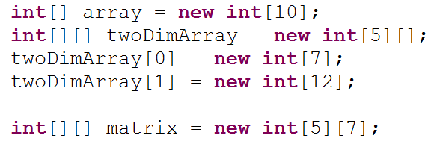
مثال: آرايه‌ای از انواع اوليه
ارجاع به يک شیء از جنس آرايه
array
5|4|..|53

Slide 22
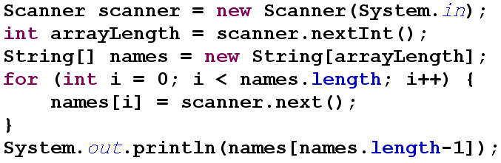
مثال از آرايه
آرایه به عنوان یک شیء، ویژگی length دارد (property)
که public و قابل استفاده (خواندن) است

Slide 23
آرايه و ارجاعات
Scanner scanner = new Scanner(System.in);
String[] array;
array = new String[10];
for (int i = 0; i < array.length; i++) {
array[i] = scanner.next();
}
در اين قطعه‌کد، علاوه بر scanner ، چهار نوع مقدار دیده می‌شود:
ارجاع آرايه (array)
خود شیء آرایه (که با کمک new ایجاد شد)
ارجاع مؤلفه‌های درون آرايه (array[i])
مقدار اوليه هر مؤلفه: null
اشیائی که هر array[i] به يکی از آن‌ها اشاره می‌کند

Slide 24
اين کلاس را در نظر بگيريد:
public class Student {
private String name;
private long id;
public String getName() {
return name;
}
public void setName(String n) {
name = n;
}
public long getId() {
return id;
}
public void setId(long n) {
id = n;
}
}

Slide 25
ساخت آرايه از يک نوع دلخواه
Student[] students;
students = new Student[4];
students[0] = new Student();
students[0].setName("Ali");
students[1] = new Student();
students[1].setName("Taghi");
students
null
null
Taghi
Ali

Slide 26
رشته، به عنوان شیء

Slide 27
رشته در جاوا
هر رشته (String) در واقع يک شیء است
هر شیء رشته، متدهای مختلفی دارد (رفتارهای رشته)
String input = "Nader and Naser";
char ch = input.charAt(0);
int i = input.indexOf("Naser");
int j = input.lastIndexOf("er");
String newS = input.replace("Nader", "Hamed");
String sth = newS + i ;
System.out.println(sth);

Slide 28
یادآوری: متدهای رشته
charAt
concat
startsWith
endsWith
indesxOf
lastIndexOf
replace
substring
length
equals
equalsIgnoreCase
contains

Slide 29
نیم‌نگاهی به کلاس String
(برخی جزئيات حذف شده‌اند)
public class String{
/** The value is used for character storage. */
private char value[];
public int length() {
return value.length;
}
public boolean isEmpty() {
return value.length == 0;
}
public char charAt(int index) {
return value[index];
}
...
}

Slide 30
مثال
jafarAgha
Student jafarAgha = new Student();
jafarAgha.setAge(50);
jafarAgha.setName("Jafar");
jafarAgha.talk();
50
…
name
age
J|a|f|a|r

Slide 31
کوييز

Slide 32
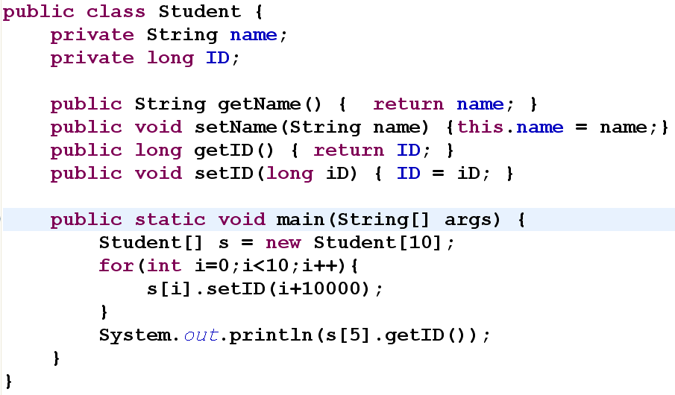
کوییز: نتيجه اجرای برنامه زير چيست؟
Notes:
خطا در زمان اجرا
NullPointerException

Slide 33
زباله‌روب (Garbage Collector)

Slide 34
بعد از فراخوانی متد f ، اشیاء ساخته شده چه می‌شوند؟
static void f() {
Scanner scanner = new Scanner(System.in);
Student[] students = new Student[10];
for (int i = 0; i < students.length; i++) {
students[i] = new Student();
students[i].setId(i);
students[i].setName(scanner.next() );
}
}
public static void main(String[] args) {
f();
...

Slide 35
آزادسازی حافظه اشیاء
وقتی که ديگر نيازی به يک شیء نيست، بايد حافظه آن آزاد شود
یعنی این شیء از حافظه حذف شود
در برخی زبان‌ها، اين کار توسط برنامه‌نويس انجام می‌شود
برنامه‌نويس مشخص می‌کند که در چه زمانی، حافظه يک متغير آزاد شود
مثال: عملگر delete در زبان C++
آزادسازی حافظه توسط برنامه‌نويس فرايندی پرخطا و پيچيده است
ممکن است به اشتباه و يا نشت حافظه (Memory Leak) منجر شود

Slide 36


زباله‌روبی (Garbage Collection)
خبر خوب: فرايند آزادسازی حافظه در جاوا خودکار است!
نيازی به دخالت برنامه‌نويس نيست
اين کار توسط موجودی به نام زباله‌روب انجام می‌شود (Garbage Collector)
زباله‌روب بخشی از JVM است که به صورت خودکار اشیاءی که دیگر در برنامه استفاده نمی‌شوند، آزاد می‌کند
زباله‌روب به طور متناوب فضای حافظه Heap را بررسی می‌کند
و اشیاء مرده را دور می‌ریزد
و حافظه را برای نگهداری اشیاء جدید آزاد می‌کند

Slide 37
ارسال پارامترها Parameter Passing

Slide 38
فراخوانی متدها
فراخوانی متد ممکن است با ارسال پارامتر همراه باشد
نحوه ارسال پارمترها به متدها در جاوا چگونه است؟
Call by value
Call by reference
Call by pointer
ارسال متغیرهای primitive (مثل int) : call by value
ارسال اشیاء (مثل String) : شبیه به call by pointer

Slide 39
پارامترها چگونه به متدها پاس می‌شوند
Type x = ...
f(x);
void f(){
Type param = x;
...
}
void f(Type param){
...
}
x
param
x
param
2
Ali
x
param
2
2
x
param

Slide 40
مثال
public void javaMethod( Person first, Person second, int number){
first.age = 12;
number = 5;
Person newP = new Person();
second = newP;
}
javaMethod(p1, p2, myInt);
بعد از فراخوانی javaMethod
آیا p1.age تغییر می‌کند؟
بله
آیا myInt تغییر می‌کند؟
خیر
آیا p2 تغییر می‌کند؟
خیر

Slide 41
مثال
public void javaMethod( Person first, Person second, int number){
first.age = 12;
number = 5;
Person newP = new Person();
second = newP;
}
javaMethod(p1, p2, myInt);
p1
p2
myInt
3
age=12
5
3
آیا p1.age تغییر کرد؟ بله
آیا myInt تغییر کرد؟ خیر
آیا p2 تغییر کرد؟ خیر
first
number
second

Slide 42
کوییز

Slide 43
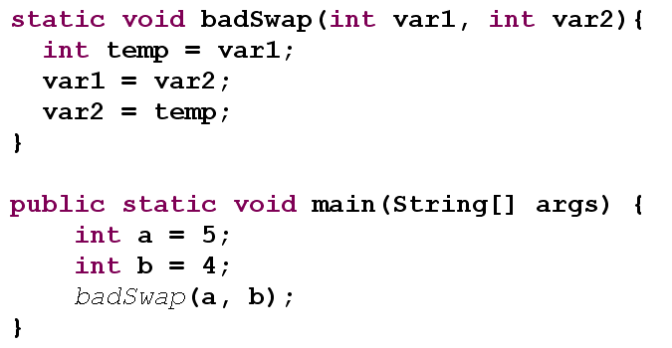
بعد از فراخوانی badSwap مقدار a و b چه خواهد بود؟

Slide 44
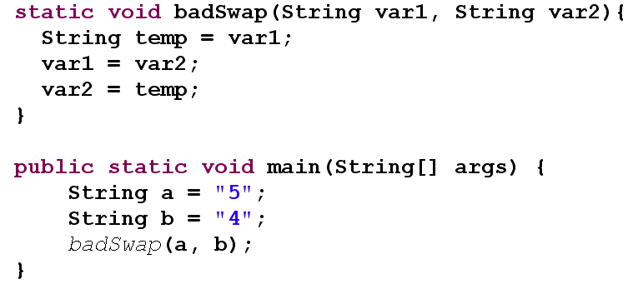
بعد از فراخوانی badSwap مقدار a و b چه خواهد بود؟

Slide 45
خروجی قطعه‌برنامه زیر چیست؟
public static void swapNames(Student s1, Student s2){
String tmp = s1.name;
s1.name = s2.name;
s2.name = tmp;
}
Student a = new Student();
Student b = new Student();
a.setName("Ali");
b.setName("Taghi");
swapNames(a, b);
System.out.println(a.name);
System.out.println(b.name);
Notes:
Taghi
Ali

Slide 46
خروجی این برنامه چیست؟
public class ParameterPassing {
public static void main(String[] args) {
int[] array = new int[4];
for (int i = 0; i < array.length; i++) {
array[i] = i;
}
f(array);
System.out.println(array[2]);
}
private static void f(int[] a) {
a[2] = 0;
for (int i = 0; i < a.length; i++) {
int x = a[i];
x= 5;
}
a = new int[10];
a[2] = 1;
}
}
for (int x : a) {
x=5;
}
اگر حلقه for این گونه (با for each) بازنویسی شود چطور؟
Notes:
خروجی : 0

Slide 47
بخش‌های مختلف حافظه

Slide 48
بخش‌های حافظه
داده‌های یک برنامه (متغیرها) در حافظه نگهداری می‌شوند
به صورت عادی در RAM
یک برنامه جاوا، از بخشی از حافظه استفاده می‌کند
حافظه‌ی یک برنامه، شامل دو بخش مهم است: Stack و Heap
اشیاء در Heap قرار می‌گیرند
متغیرهای محلی هر متد روی Stack قرار می‌گیرند

Slide 49
Stack و Heap
همه اشیاء در Heap قرار می‌گیرند
هر شیء که new می‌شود، روی Heap قرار می‌گیرد
اشیاءی که می‌میرند: در زمان لازم توسط زباله‌روب آزاد می‌شوند
متغیرهای محلی هر متد روی Stack قرار می‌گیرند
و در پایان فراخوانی متد، به صورت خودکار از Stack حذف می‌شوند
این فرایند نیازی به زباله‌روب ندارد
در زبان‌های بدون زباله‌روب (مثل C++) هم انجام می‌شود

Slide 50
مثال
در برنامه زیر، کدام متغیرها درStack و کدام متغیرها در Heap جای دارند؟
public static void swapNames(Student s1, Student s2){
String tmp = s1.name;
s1.name = s2.name;
s2.name = tmp;
int number = 5 ;
}
STACK
number
tmp
s2
s1
5
HEAP
…
…
…

Slide 51
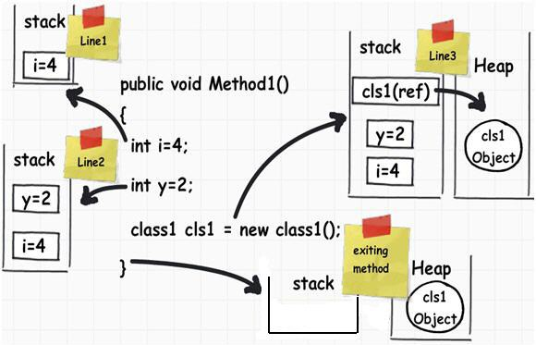
مثال 2
اشیاء بعداً توسط زباله‌روب آزاد می‌شوند
همه متغیرهای محلی، بلافاصله و به صورت خودکار آزاد شدند

Slide 52
تنظيم اندازه Stack و Heap برای یک برنامه
هر برنامه جاوا بر روی یک JVM اجرا می‌شود
JVM مدیریت حافظه هر برنامه را بر عهده دارد
می‌توانیم JVM را تنظيم کنیم
تا میزان حافظه بیشتر یا کمتری در اختیار برنامه قرار دهد
با کمک آرگومان‌هایی که برای jvm ارسال می‌کنیم
java Person
java -Xms512m -Xmx3750m Person
java -Xss4m Test
java -Xmx3750m -Xss4m Main
آرگومان | معنی
-Xms | اندازه اولیه Heap
-Xmx | حداکثر اندازه Heap
-Xss | حداکثر اندازه Stack

Slide 53
کوییز

Slide 54
کوییز
اگر برنامه‌ای اشیاء فراوانی را new کند، کدام بخش حافظه‌اش پر می‌شود؟
اگر یک متد را به صورت بازگشتی صدا بزنیم، طوری که هیچ شرط پایانی نداشته باشد، Stack سرریز می‌شود یا Heap ؟ مثلاً با فراخوانی این متد، چه می‌شود؟
OutOfMemoryError: Java heap space
int f(int i){
return f(i+1);
}
StackOverflowError

Slide 55
کوییز
برنامه‌ای با نام HeapGames نوشته‌ام
که در زمان اجرا، دچار این خطا می‌شود:
OutOfMemoryError: Java heap space
اما مطمئنم برنامه من اشکالی ندارد و کامپیوتر من حافظه کافی برای اجرای آن دارد.
چه باید بکنم؟
پاسخ: با کمک –Xmx حداکثر ممکن اندازه Heap را افزایش دهید
مثلاً: java –Xmx4096m HeapGames

Slide 56
تمرين عملی

Slide 57
تمرين عملی
نوشتن برنامه‌ای که باعث سرریز Stack شود
افزایش اندازه مجاز برای Stack
نوشتن برنامه‌ای که باعث سرریز Heap شود
تغییر اندازه کمینه و بیشینه Heap

Slide 58
جمع‌بندی

Slide 59
جمع‌بندی
مفهوم ارجاع به اشیاء
وضعیت اشیاء در حافظه
تفاوت primitive types و reference types
آرایه‌ها و رشته‌ها هم شیء هستند
زباله‌روب
نحوه ارسال پارامتر به متدها در جاوا
بخش‌های مختلف حافظه: Stack و Heap

Slide 60
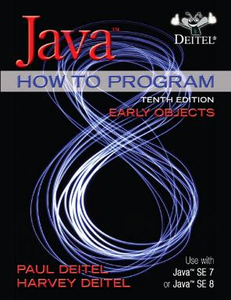
مطالعه کنيد
فصل‌های 3 و 6 از کتاب دايتل
Java How to Program (Deitel & Deitel)
تمرين‌های همین فصل‌ها از کتاب دايتل
3- Introduction to Classes, Objects, Methods and Strings
6- Methods: A Deeper Look

Slide 61
تمرين
سعی کنید برنامه‌هایی بنویسید که Stack را سرریز کنند.
با ایجاد تعداد زیادی شیء کوچک، برنامه‌ای بنویسید که Heap را سرریز کند.
با ایجاد تعداد کمی شیء بسيار بزرگ، برنامه‌ای بنویسید که Heap را سرریز کند.
تنظيمات حافظه JVM را تمرين کنید
به صورت command line
در محیط توسعه نرم‌افزار (مثلاً Eclipse)

Slide 62

جستجو کنيد و بخوانيد
Heap, Stack
Heap generations
Garbage Collection Algorithms
Call by value, Call by pointer, Call by reference
گونه‌های ارسال پارامتر به متد در C++ :
void cppMethod(Person byValue, Person* byPointer, Person& byReference){...
گونه‌های ارسال پارامتر به متد در C# :
void cSharpMethod(ref int a, ref Person p){...

Slide 63
پايان

